Slide 1





CHỦ ĐỀ 3 - TIẾT 12
GIÁO VIÊN: ĐỖ THỊ TUYẾT NA

Slide 2


KHỞI
ĐỘNG

Slide 3



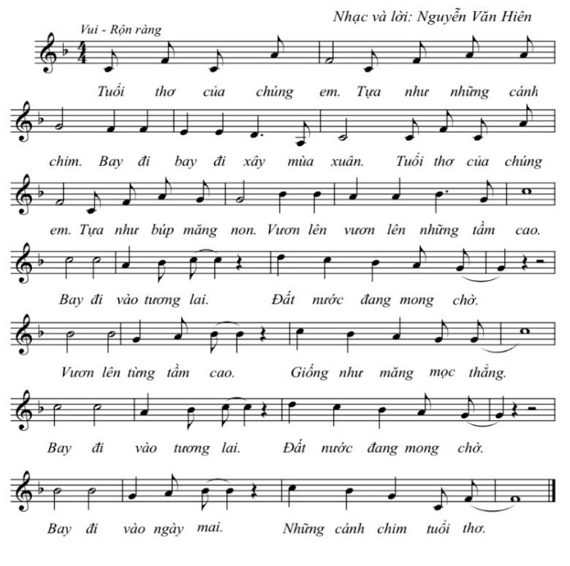
NHẠC NGHE
* Trò chơi: Ai nghe tài hơn!

Slide 4



CÂU HỎI
1. Nội dung bài hát nói về điều gì?
Nói về niềm vui của bạn nhỏ khi được đến trường gặp lại thầy cô và bạn bè.
2. Cảm nhận của em khi nghe bài hát Đường đến trường vui lắm?
Bài hát nói lên niềm vui, niềm hân hoan của các em khi đến trường. Không những thế mái trường còn là nơi có bạn bè thầy cô, nơi chắp cánh bao ước mơ để chúng ta bay cao bay xa. Bài hát còn thể hiện lòng biết ơn và lòng kính trọng của các bạn học sinh đối với thầy cô.

